Slide 1
Millised eetika põhimõtted on enim ohustatud tänapäeva teadusmaailmas?
Prof. TANEL KERIKMÄE
Eetikakomisjoni esimees

Slide 2
AKADEEMILINE EETIKA TALTECH PRAKTIKAS
https://portal.ttu.ee/wiki/show/et:dokumendid:hea_tava:main
Akadeemilise eetika koodeks
Doktoriõppe hea tava Eesti ülikoolide kvaliteedi hea tava lepe Kõrgkoolide rahvusvahelistumise heade tavade lepe Eesti teadlaste eetikakoodeks Euroopa teadlaste harta Hea teadustava Huvide konflikti vältimise ja korruptsiooni ennetamise kord Akadeemilise eetika ning töösuhete alaste konfliktide lahendamine
TalTech hea akadeemiline tava:
Esitab põhimõtted kõigi osapoolte võrdsusest lähtuvalt
Ei sekkuta töövaidlussuhetesse
Eetikakomisjon menetleb kaasusi vaid pärast nende arutelu akadeemilises struktuuriüksuses

Slide 3
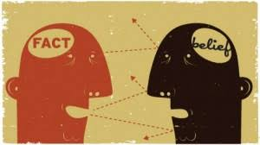
TEADUS & NEUTRAALSUS

Slide 4
OBJEKTIIVSUS
Uurimistöö teostaja on neutraalne ja ei esinda oma töös ühtegi ideoloogiat ega väljenda isiklikke poliitilisi seisukohti, mis vastanduksid teadusliku meetodi objektiivsusele. Samuti tuleb interdistsiplinaarsust toetava ülikoolipere liikmetel hoiduda üleolevast suhtumisest teise distsipliini esindajatesse ja arvestada nii õppe- kui ka teadustöö ajalooliselt väljakujunenud eripäradega
Probleemid:
Nii õppejõudude kui üliõpilaste kuuluvus erinevaisse kultuuridesse, religioonidesse, poliitilistesse ühendustesse või vaenujalal olevaisse rahvustesse (Ukraina hübriidsõda, Kataloonia iseseisvumispüüe)
Poliitiliselt määratletud või keelustatud teadussuunad (Ungari soouringud, Vietnami ja Kambodza näited)
Hard science vs soft science ja interdistsiplinaarsuse eitamine
(nt vaid kvantitatiivsete uurimismeetodite pidamine “õigeks teaduseks”)

Slide 5
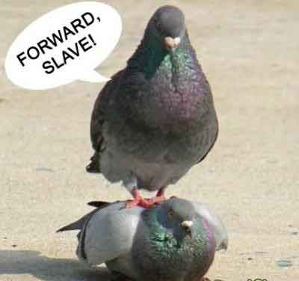
AKADEEMILINE ORJAPIDAMINE
http://uberhumor.com/forward-slave

Slide 6
AUS AUTORLUS
Teadustöö tulemuste avaldamisel ja rakendamisel arvestab teadlane kõigi teadustöösse panustanud teadlaste ja koostööpartnerite huve ja õigusi autorsuse, intellektuaalomandi ning tunnustamise küsimustes. Teadlane lepib kokku teaduspublikatsiooni autorsuses publikatsiooni panustajate osas, tunnustab kolmandaid teaduspublikatsiooni valmimisse panustavaid isikuid, arvestab soovitusi ja piiranguid avaldamisel. Publitseerimisel toetab teadusasutus ausat, õiglast ja läbipaistvat autorsuse määramist ja tunnustamist;
Probleemid.
Noorteadlaste/doktorantide panuse ärakasutamine, tippajakirjad eelistavad soliidse akadeemilise pagasiga teadureid
Laboripõhine vs sotsiaalteaduslik publitseerimine
Bibliomeetrilisest survest tulenev “akadeemiline kaubandus” ja autoplagiarism

Slide 7
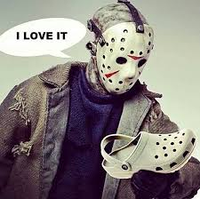
OBJEKTIIVSED KRITEERIUMID VS SUBJEKTIIVSUS
http://themetapicture.com/jasons-shoe-preference/

Slide 8
SUBJEKTIIVNE HINNANG
Hinnangu andmine uurimis- või teadustööle, millest oleneb selle autori edasised õpingud, karjäär või (teadus)rahastus, peab olema objektiivne ja põhjendatud. Teadusrahastamise, stipendiumite või toetuste määramisel lähtutakse mõõdetavatest kriteeriumitest, mis väljendavad konkurentsipõhiselt taotleja teadmisi või senist panust
Jällegi distsipliinidevaheline, sooline vms ebavõrdsus või alaesindatus otsustuskogudes
Rahvusvaheliste grantidega seotud ülim bürokraatia
Otsusetegija eelistused, mis lähtuvad enda kasust (õppuri võimekus kaasata otsusetegija publikatsioonide autoriteks, rahastatud uurimisgruppi jne)

Slide 9
TEADVUSTATUD PROBLEEMKOHAD TEADUSMAAILMAS
Meeste eelistamine/ aga ka soolise diskrimineerimise argumendi ebaõige kasutamine
Tehnoloogiate ebakohane kasutamine teadmiste kasutamise protsessis
Õppuri “kliendistumine”, vähene respekt õppejõu suhtes ja õppurite tagasiside ületähtsustamine teiste kontrollimeetodite kõrval
Plagiaadi tuvastamise tarkvarade ebakohane kasutamine (nt viidatud seaduse tekst ei ole plagiaat)
Informeeritud nõusolek oma andmete kasutamiseks kellegi teadustöös

Slide 10
TÄNAN KUULAMAST!
The first step in the evolution of ethics is a sense of solidarity with other human beings.
Albert Schweitzer

